Slide 1
ФЕДЕРАЛЬНОЕ ГОСУДАРСТВЕННОЕ БЮДЖЕТНОЕ ОБРАЗОВАТЕЛЬНОЕ УЧРЕЖДЕНИЕ
ВЫСШЕГО ОБРАЗОВАНИЯ
«КРАСНОЯРСКИЙ ГОСУДАРСТВЕННЫЙ МЕДИЦИНСКИЙ УНИВЕРСИТЕТ ИМЕНИ ПРОФЕССОРА В.Ф. ВОЙНО-ЯСЕНЕЦКОГО»
МИНИСТЕРСТВА ЗДРАВООХРАНЕНИЯ РОССИЙСКОЙ ФЕДЕРАЦИИ
ФАРМАЦЕВТИЧЕСКИЙ КОЛЛЕДЖ
Информация и информатика
Лекция № 1
Информатика
Клобертанц Е.П.
Красноярск, 2019

Slide 2
План:
Информационное общество
Информационная культура
Информатизация общества
Информация, виды и свойства информации.
Правовая охрана программ и данных. Защита информации.

Slide 3
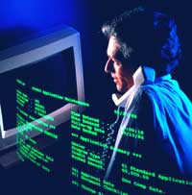
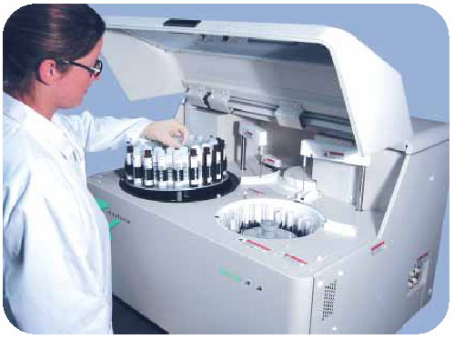
Информационное общество

Slide 4
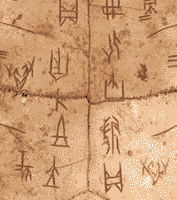
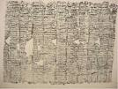
Информационные революции - этапы развития информационного общества
Первая информационная революция связана с изобретением письменности.
Письменность создала возможность для накопления и распространения знаний, для передачи знаний будущим поколениям.
Изобретение письменности (5 тыс.лет назад)

Slide 5
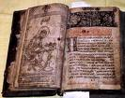
Вторая информационная революция (середина XVI в.) связана
с изобретением книгопечатания.
Книги перешагнули границы стран, что способствовало началу создания общечеловеческой цивилизации.

Slide 6
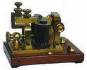
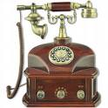
Третья информационная революция (конец XIX в.) обусловлена прогрессом средств связи.
Телеграф, телефон, радио позволили оперативно передавать информацию на любые расстояния.

Slide 7
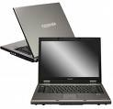
Четвёртая революция (70-е гг. XX в.) связана с появлением микропроцессорной техники и, в частности, ПК.
Вскоре после этого возникли компьютерные телекоммуникации, радикально изменившие системы хранения и поиска информации.

Slide 8
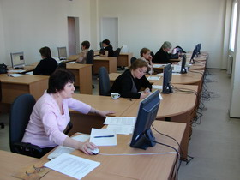
Информационное общество-
общество, в котором большинство работающих занято производством, хранением, переработкой и реализацией информации.

Slide 9
Отличительные черты информационного общества
Доступность информации для всех его членов

Slide 10
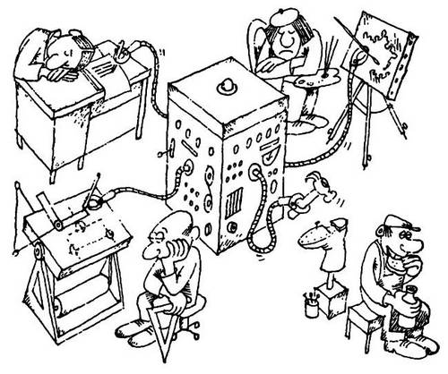
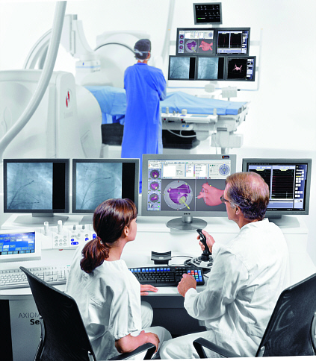
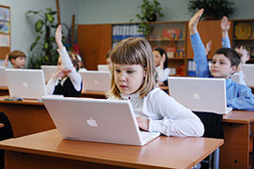
Отличительные черты информационного общества
Широкое использование компьютеров

Slide 11
Отличительные черты информационного общества
Производство информационного продукта

Slide 12
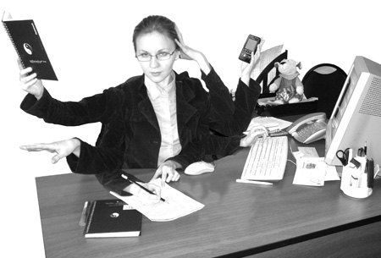
Отличительные черты информационного общества
Увеличение доли умственного труда

Slide 13
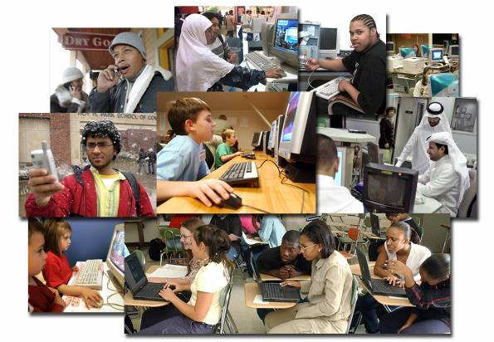
Отличительные черты информационного общества
Бурное развитие компьютерной техники, компьютерных сетей, информационной технологии

Slide 14
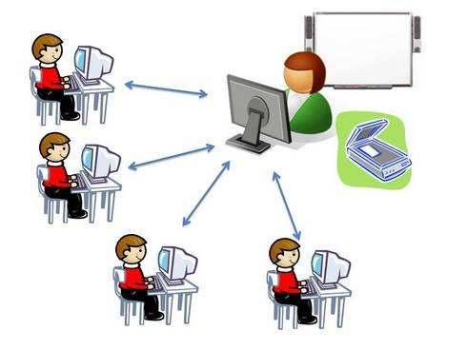
Отличительные черты информационного общества
Развитие системы непрерывного образования

Slide 15
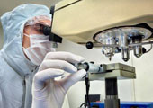
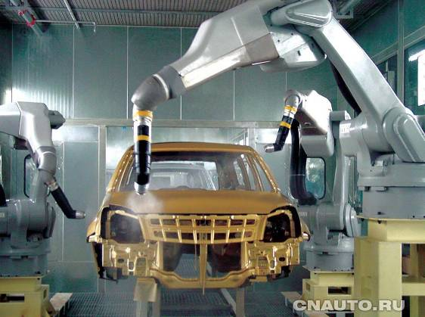
Отличительные черты информационного общества
Широкое внедрение в производство материальных продуктов роботов и манипуляторов

Slide 16
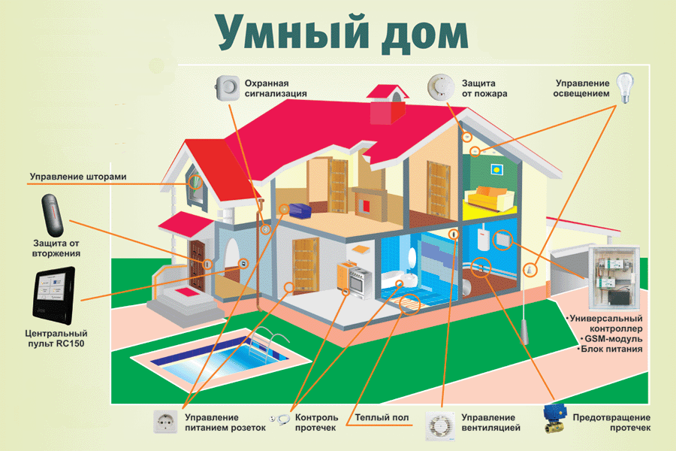
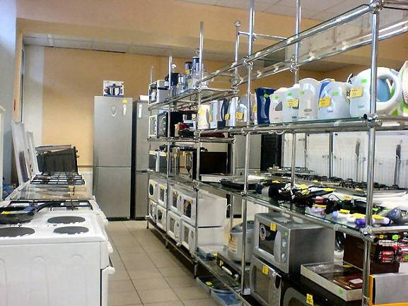
Отличительные черты информационного общества
Появление всевозможных домашних электрических приборов и компьютеризованных устройств

Slide 17
Информационная культура

Slide 18
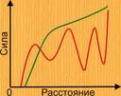

Slide 19
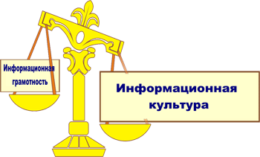
Информационная культура
– это умение целенаправленно работать
с информацией и использовать для ее получения, обработки и передачи компьютерную информационную технологию, современные технические средства и методы.

Slide 20
Рост информационной культуры
Целенаправленные усилия общества и государства по развитию информационной культуры населения
ИНФОРМАЦИОННОЕ ОБЩЕСТВО
Задача курса информационных технологий:
развитие элементов информационной культуры обучающихся.
Существенный элемент информационной культуры – владение методикой коллективного принятия решений.
Умение взаимодействовать в информационном поле с другими людьми – важный признак человека информационного общества.

Slide 21
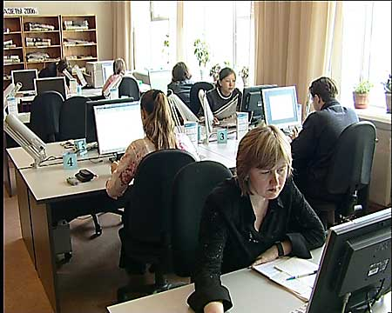
Информатизация общества -
это процесс, при котором создаются условия, удовлетворяющие потребностям любого человека в получении необходимой информации.

Slide 22
Процесс информатизации общества
медиатизацию (от лат. medianus – находящийся посреди, средний; центральный, т.е. выступающий посредником) – процесс совершенствования средств сбора, хранения и распространения информации;
компьютеризацию – процесс совершенствования средств поиска и обработки информации;
интеллектуализацию – процесс развития способности восприятия и порождения информации, т.е. повышение интеллектуального потенциала общества, включая использование искусственного интеллекта.

Slide 23
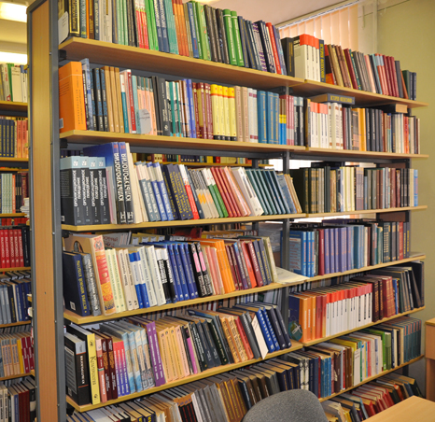
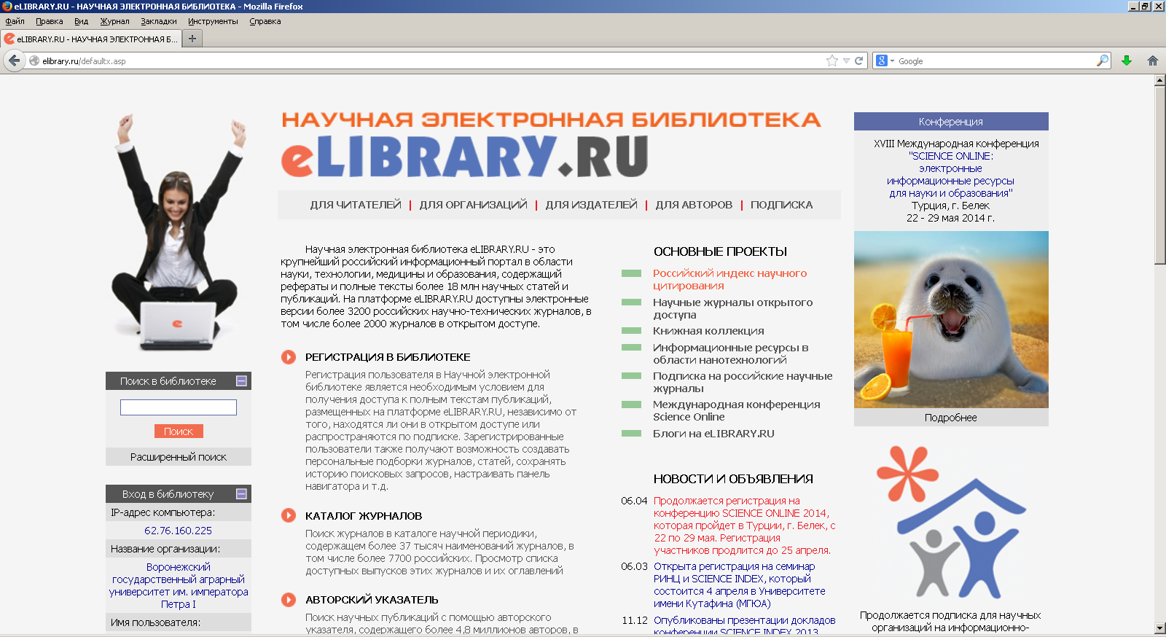
Информационные ресурсы
отдельные документы и отдельные массивы документов в информационных ресурсах (библиотеках, архивах, фондах, банках данных, других информационных ресурсах).

Slide 24
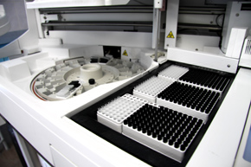
Информатизация
клинико-диагностической лаборатории
Специфика крупных лабораторий состоит в том, что их деятельность неотделима от информационных технологий:
лабораторно-информационные системы автоматизируют процессы регистрации заказа и передачи результатов по электронной почте или SMS, работают с удаленными точками забора, поддерживают многофилиальную структуру и интегрируются с системами сортировки и логистики образцов, медицинскими и финансовыми системами.

Slide 25
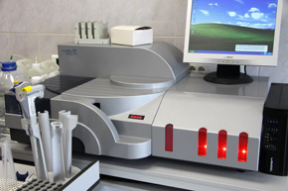
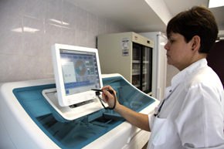
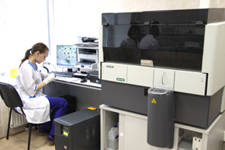
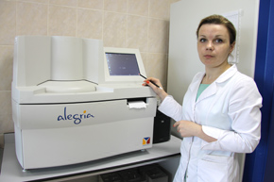
«Любое движение к информатизации повышает культуру медицинского сообщества, его профессионализм».

Slide 26
Информация, виды и свойства информации

Slide 27
Термин «информация» происходит от латинского informatio -разъяснение, изложение, осведомленность.
Информация - это сведения об окружающем мире (объекте, процессе, явлении, событии), которые являются объектом преобразования (включая хранение, передачу и т.д.) и используются для выработки поведения, для принятия решения, для управления или для обучения.
Информатика - наука о способах передачи, переработки и хранении информации.

Slide 28
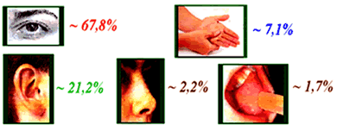
Виды информации
По способам восприятия | По форме представления | По общественному значению
Визуальная Аудиальная Тактильная Обонятельная Вкусовая | Текстовая Числовая Графическая Музыкальная Комбинированная | Массовая - обыденная - общественно-политическая - эстетическая Специальная - научная - производственная - техническая - управленческая Личная - знания - умения - навыки - интуиция
Notes:
Основные виды информации
Виды информации по способу восприятия
У человека пять органов чувств, с их помощью человек получает информацию о внешнем мире: зрение, слух, осязание, обоняние, вкус,.
Виды информации по форме представления:
Рассмотрим только те виды информации, которые «понимают» технические устройства (в частности, компьютер).
графическая или изобразительная — первый вид, для которого был реализован способ хранения информации об окружающем мире в виде наскальных рисунков, а позднее в виде картин, фотографий, схем, чертежей на бумаге, холсте, мраморе и др. материалах, изображающих картины реального мира;
звуковая (акустическая) — мир вокруг нас полон звуков и задача их хранения и тиражирования была решена с изобретением звукозаписывающих устройств в 1877 г. (см., например, историю звукозаписи на сайте — http://radiomuseum.ur.ru/index9.html); её разновидностью является музыкальная информация — для этого вида был изобретен способ кодирования с использованием специальных символов, что делает возможным хранение её аналогично графической информации;
текстовая — способ кодирования речи человека специальными символами — буквами, причем разные народы имеют разные языки и используют различные наборы букв для отображения речи; особенно большое значение этот способ приобрел после изобретения бумаги и книгопечатания;
числовая — количественная мера объектов и их свойств в окружающем мире; особенно большое значение приобрела с развитием торговли, экономики и денежного обмена; аналогично текстовой информации для её отображения используется метод кодирования специальными символами — цифрами, причем системы кодирования (счисления) могут быть разными;
еще можно выделить Мультимедийная (комбинированная)
Виды информации по общественному значению:
личная (знания, умения, навыки, интуиция);
массовая (общественная, обыденная, эстетическая);
специальная (научная, производственная, техническая, управленческая).

Slide 29
Источники информации
От умения человека правильно воспринимать и обрабатывать информацию зависит во многом
его способность к познанию окружающего мира.

Slide 30
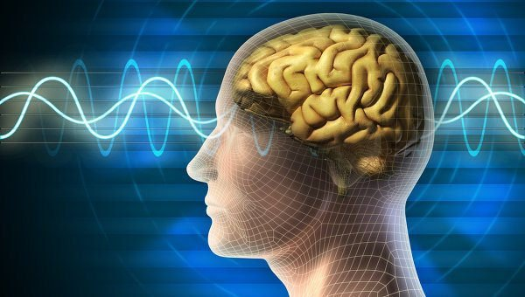
Человек воспринимает информацию с помощью органов чувств и перерабатывает ее с помощью мозга и центральной нервной системы.

Slide 31
Процессы, связанные со сбором, хранением, поиском, обработкой, кодированием и передачей информации, называют информационными процессами.

Slide 32
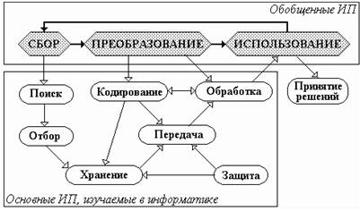
Схема взаимосвязи
информационных процессов
Получение | Хранение | Обработка | Передача
Открытие файла Сканирование Просмотр ТВ передач Человек: зрение, слух, обоняние, осязание, вкус. | Генетический код в каждой клетке организма Годовые кольца на срезе дерева Ноты CD-ROM Оптический диск Ключ от замка Видеофильм Фотография | Решение задачи Исполнение музыки по нотам Перевод иностранного текста Проявление фотоплёнки | Чтение вслух Ввод с клавиатуры Вывод информации на экран Радио ТВ Интернет-связи

Slide 33
Свойства информации
Целостность информации - состояние информации, при котором отсутствует любое ее изменение либо изменение осуществляется только преднамеренно субъектами, имеющими на него право.
Полнота информации - состояние информации, достаточное для понимания и принятия решений.

Slide 34
Свойства информации
Достоверность информации – состояние информации, отражающее истинное положение дел.
Точность информации - состояние информации, определяющее степень близости к реальному состоянию объекта, процесса, явления и т. п.

Slide 35
Свойства информации
Актуальность информации — свойство информации, отражающее важность ее для настоящего времени.
Полезность информации – свойство информации, отражающее ее ценность применительно к нуждам конкретных ее потребителей.

Slide 36
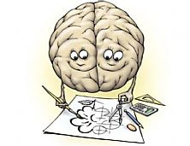
Свойства информации
Объективность информации – свойство информации, характеризующее её независимость от чьего-либо мнения или сознания, а также от методов получения.
Адекватность информации — степень соответствия смысла реально полученной информации его ожидаемому содержимому.

Slide 37
Количество информации
называют числовую характеристику сигнала, отражающую ту степень неопределенности (неполноту знаний), которая исчезает после получения сообщения в виде данного сигнала.

Slide 38
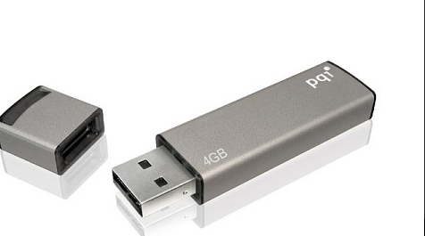
БИТ (двоичное число) - минимальная единица информации.
Группа из 8 битов информации называется байтом.
Существуют производные единицы информации:
1 Кб = 1024 байта
1 Мб = 1024 Кбайта
1 Гб = 1024 Мбайта
Эти единицы чаще всего используют для указания объема памяти жесткого диска компьютера, флеш-памяти.

Slide 39
Правовая охрана программ и данных. Защита информации.

Slide 40
Защита информации — это деятельность по предотвращению утечки, хищения, утраты, модификации (подделки), несанкционированных и непреднамеренных воздействий на защищаемую информацию.

Slide 41
Информационная безопасность — состояние сохранности информационных ресурсов и защищенности законных прав личности и общества в информационной сфере.
Конфиденциальность: Обеспечение доступа к информации только авторизованным пользователям.
Целостность: Обеспечение достоверности и полноты информации и методов ее обработки.
Доступность: Обеспечение доступа к информации и связанным с ней активам авторизованных пользователей по мере необходимости.

Slide 42
Угроза информационной безопасности — совокупность условий и факторов, создающих опасность нарушения информационной безопасности.

Slide 43
Распределение утечки информации

Slide 44
СОБЛЕДЕНИЕ РЕЖИМА ИНФОРМАЦИОННОЙ БЕЗОПАСНОСТИ
ЗАКОНОДАТЕЛЬНЫЙ УРОВЕНЬ
Законы, нормативные акты, стандарты
МОРАЛЬНО-ЭТИЧЕСКИЙ УРОВЕНЬ
Нормы поведения, не соблюдение которых ведет к падению престижа конкретного человека или целей организации
АДМИНИСТРАТИВНЫЙ УРОВЕНЬ
Действия общего характера, предпринимаемые руководством организации
ФИЗИЧЕСКИЙ УРОВЕНЬ
Механические, электро- и электро-механические препятствия на возможных путях проникновения нарушителей
АППАРАТНО-ПРОГРАММНЫЙ УРОВЕНЬ
Электронные устройства и специальные программы защиты информации

Slide 45
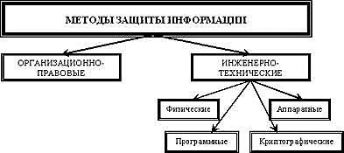

Slide 46
Защита информации
Правовая охрана программ для ЭВМ и баз данных введена в Российской Федерации законом и распростроняется на все виды программ (ОС и программные комплексы)
Закон РФ от 23 сентября 1992 г. № 3523-I «О правовой охране программ для ЭВМ и баз данных»
Глава 1 «Общие положения» дает определения понятиям, используемым в данном Законе.
Глава 2 «Авторские права» устанавливает, кто признается автором программы для ЭВМ или базы данных, перечень личных прав.
Глава 3 «Использование программ для ЭВМ и баз данных» устанавливает порядок использования программ для ЭВМ и баз данных по договору с правообладателем.
Глава 4 «Защита прав» устанавливает, кто и в каких случаях является нарушителем авторских прав, какие экземпляры программ для ЭВМ и баз данных признаются контрафактными

Slide 47
Для оповещения своих прав на программу разработчик может использовать знак охраны авторского права, состоящий из трех элементов:
Буквы “С” в окружности © или (С)
Имя правобладателя
Год первого выпуска программы в свет
© Корпорация Microsoft, 1983-2003.

Slide 48
Виды компьютерных программ по условиям распространения
Программы по их юридическому статусу можно разделить на три группы:
Лицензируемые
программы
Распространяются разработчиками на основании договоров с пользователем на платной основе. Разработчики несут ответственность за работоспособность данной программы.
Условно бесплатные
программы
Shareware
Выпускаются с целью выдвижения их на потребительский рынок. В этих программах ограничен набор функций до того момента пока эту программу не купят.
Бесплатно
распространяемые
программы
Freeware
Новые недоработанные версии программ
Программы новых технологий
Дополнения, устаревшие версии, драйвера

Slide 49
Организация или пользователь, правомерно владеющий экземпляром программы (купивший лицензию на ее использование), вправе без получения дополнительного разрешения разработчика осуществлять любые действия, связанные с функционированием программы, в том числе ее запись и хранение в памяти ЭВМ.
Запись и хранение в памяти ЭВМ допускаются в отношении одной ЭВМ или одного пользователя в сети, если другое не предусмотрено договором с разработчиком.

Slide 50
Необходимо знать и выполнять существующие законы, запрещающие нелегальное копирование и использование лицензионного программного обеспечения.
В отношении организаций или пользователей, которые нарушают авторские права, разработчик может потребовать возмещения причиненных убытков и выплаты нарушителем компенсации в определяемой по усмотрению суда сумме от 5000-кратного до 50 000-кратного размера минимальной месячной оплаты труда.

Slide 51
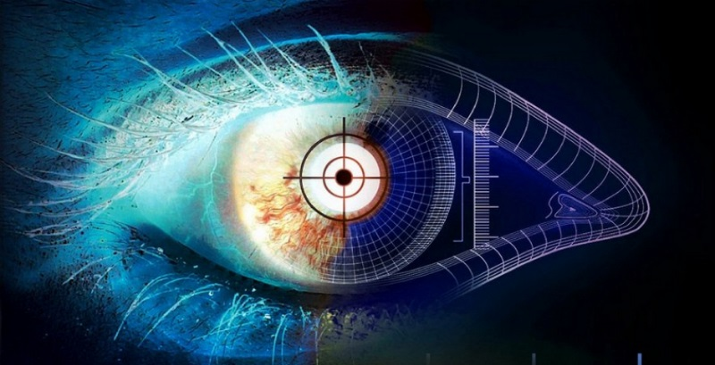
Защита информации
Организационные меры защиты
от несанкционированного копирования
Для защиты доступа к информации всё чаще используют биометрические системы идентификации: идентификация по отпечаткам пальцев, системы распознавания речи, системы идентификации по радужной оболочке глаза, по изображению лица, по геометрии ладони руки.

Slide 53
Контрольные вопросы для закрепления:
1. Понятие и этапы информационной революции
2. Каковы отличительные черты информационного общества?
3. Раскройте понятие информационной культуры человека
4. Раскройте понятие информации.
5. Назовите виды информации.
6. Раскройте понятие информационных процессов.
7. Охарактеризуйте свойства информации

